Slide 1
مرحباً بكم في هذا اللقاء المبارك

Slide 2
التعريف
الصف : التاسع من الداخل
عبد العليم بن شمس الحق
المادة : اللغة العربية الاتصالية
محاضر اللغة العربية
الوحدة : الثالثة
فتاري فاضل مدرسة، سفاهر، نوغاؤن
الدرس : الأول
رقم الجوال : 01749-94 44 18
الوقت : 40 دقيقة
العنوان الالكتروني :
التاريخ : 10/06/2020م
infoabdulalim@gmail.com

Slide 3
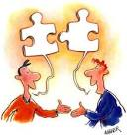
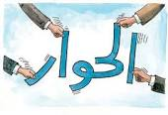
ماذا فهمتم بعد قراءة العبارات ورؤية الصور التالية ؟
فهمتم أننا اليوم نتعلم الحوار باللغة العربية وكيفية تطبيقها وثمرتها في حياتنا

Slide 4
النـــتــائج مـــــن الدرس
الطلاب بعد نهاية هذا الدرس ....
0
يعرف المصطلحات العربية عن الزيارة إلى مكة المكرمة؛
1
يستطيع أن يبين المعلومات عن التذكرة والزيارة؛
2
يبين المعاملة اللازمة في مكة المكرمة؛
3
يشرح طريقة الزيارة إلى مكة المكرمة.
4

Slide 5
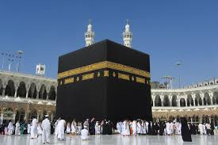
إعلان درس اليوم

Slide 6
عبد الله: السلام عليكم ورحمة الله وبركاته، كيف أنت يا أبي ؟
عبد الله: اقتربت العطلة يا أبي
الأب: وعليكم السلام ورحمة الله وبركاته، الحمد لله أنا بخير.
الأب: ما رأيك يا سالم ؟ إلى أين تسافر ؟

Slide 7
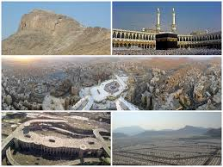
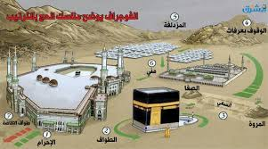
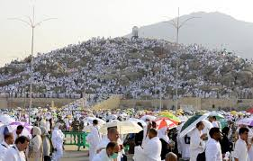
سالم: لديّ فكرة. نسافر إلى مكة المكرمة.
سالم: لنرى شعار الإسلام والمسلمين والأماكن المقدسة المشهورة.
عبد الله: لماذا نسافر إلى مكة المكرمة ؟
عبد الله: موافق، فكرة طيبة.

Slide 8
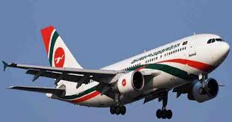
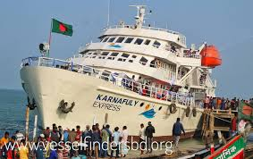
الأب: كيف نسافر إلى مكة المكرمة ؟
الأب: السفر بالجو غال.
سالم: نسافر بالجو.
سالم: أريد أن أسافر بالجو. لأني لم أسافر بالجو.
عبد الله: إذن نسافر بالبحر، والسفر بالبحر رخيص.

Slide 9
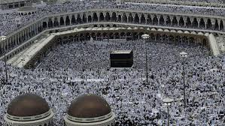
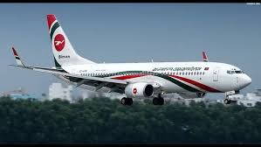
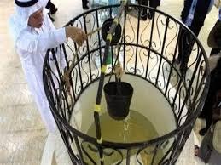
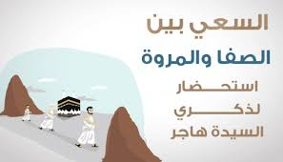
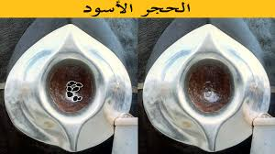
الأب: السفر بالجو مقبول. كم يوماً سنقضي في مكة المكرمة ؟
عبد الله: شهر فقط. لأن في مكة نعتمر ونسعى ونزور.
سالم: شهر واحد .... شهر واحد.

Slide 10
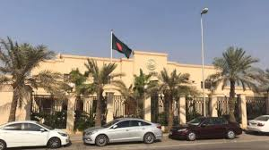
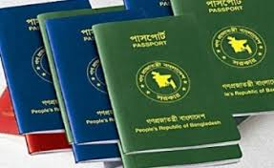
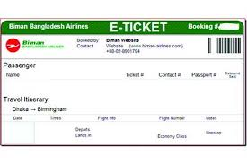
الأب: نعم، شكراً لكم. أوّلاً نحصل على التأشيرات من سفارة المملكة العربية السعودية ثم نصدق على تذاكر الخطوط الجوية.
الأب: نسافر يوم الجمعة القادم إن شاء الله.
عبد الله ‍وسالم: شكراً لك يا أبي.
عبد الله: متى نسافر إلى مكة المكرمة ؟

Slide 11
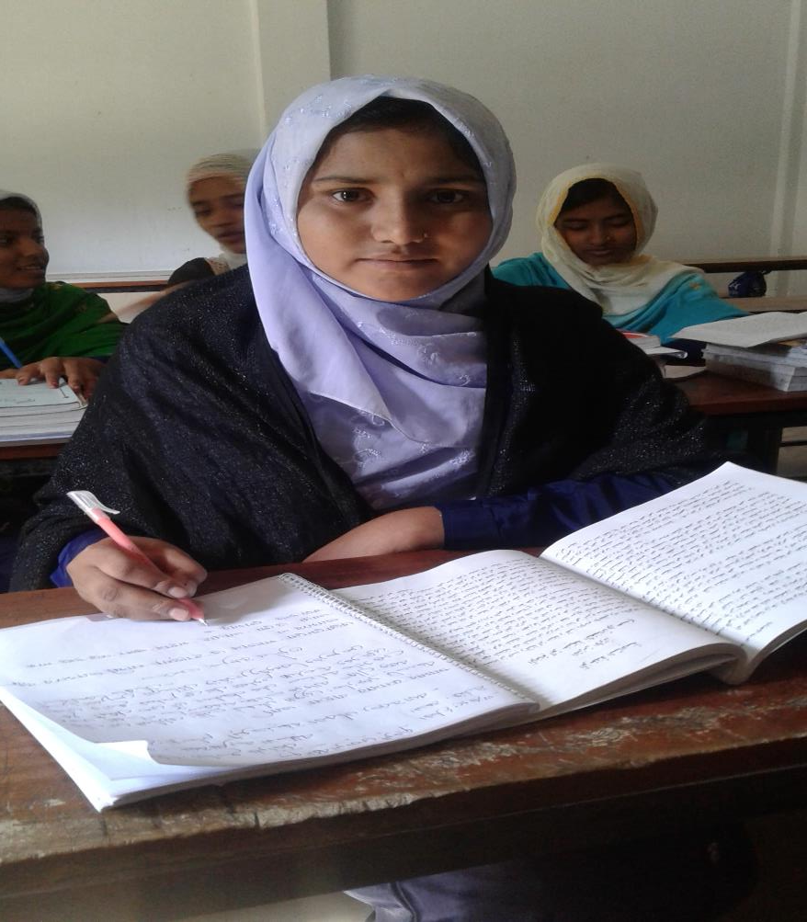
العمل الوحدي
الوقت
اكتب الأماكن التاريخية لمكة المكرمة بسبع جملة مفيدة التي ذكرت في الحوار:
"الرحلة إلى مكة المكرمة".
خمس دقائق

Slide 12
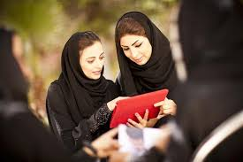
العمل في أزواج
الوقت
اكتب المصطلحات العربية عن أشياء مختلفة لمكة المكرمة بناء على الحوار:
"الرحلة إلى مكة المكرمة".
خمس دقائق

Slide 13
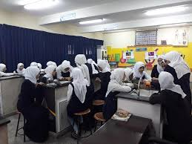
العمل الجماعي
الوقت
العمل لفريق الأحمر:
اكتب حواراً عن زيارة المسجد النبوي بالمدينة المنورة.
عشر دقائق
العمل لفريق الأخضر:
اكتب حواراً عن زيارة بيت المقدس بفلسطين.

Slide 14
التقييم
1. إلى أين أراد سالم السفر؟
2. لماذا يسافر سالم إلى مكة المكرمة ؟
3. كيف كان فكرة سالم ؟
4. هل يسافرون بالبحر أم بالجو ؟
5. كم يوماً يقضي عبد الله وسالم مع أبيهما في مكة المكرمة ؟
6. اذكر من أشهر الأمكنة لمكة المكرمة التي ذكرت في الحوار .

Slide 15
الواجب المنزلي
اكتب فقرة باللغة العربية لا تقل عن عشرة أشطر
عن زيارة المسجد الوطني بيت المكرم، دكا، بنغلاديش.

Slide 16
مع السلامة أيها الأحباب

